Slide 1
ОДГОВОРНОСТ ПРЕМА ЗАЈЕДНИЦИ
(у време короне)
Васпитач Јован Ђорђевић

Slide 2

Одговорност појединца према заједници, поготово у овим тешким временима за нашу земљу као и читав свет, под пандемијом вируса Ковид-19, је од пресудног значаја.
Чињеница је да су нам потребни како дисциплина и брза реакција читавог система државе на разне изазове, тако и солидарност и залагање сваког појединца, у сваком смислу.

Slide 3
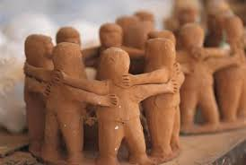
Постоји много начина да се помогне и буде одговоран према заједници, на личном плану, али и друштвеном – одговорне компаније, путем који је њима најадекватнији, у новцу, роби, људству или на неки други начин.
Где смо ту ми? Појединци, индивидуе, малолетни или пунолетни грађани?
Сви морамо, на својим плећима, понети оно што можемо!

Slide 4
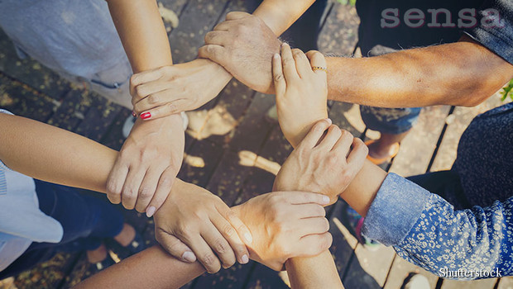
Волонтеризам је један од начина на који се може помоћи заједници.
Обзиром на то да знамо да су стари изнад 65 година најугроженија друштвена група, можемо се организовати како би обавили све што је потребно у име тих људи.

Slide 5
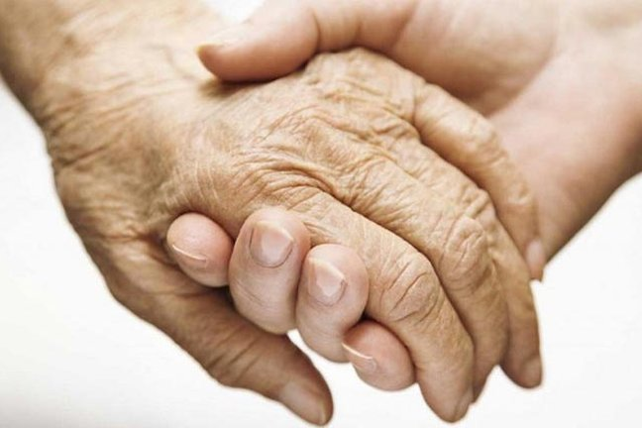
Било да је реч о набавци лекова, куповини намирница за кућу, плаћању рачуна или извођењу кућних љубимаца у шетњу, њима је свака наша помоћ важна јер они не би требали да излазе из својих домова.
Активирана је подршка волонтера “од врата до врата” за помоћ најстаријим грађанима, у свакодневним обавезама у њиховим становима или кућама.

Slide 6
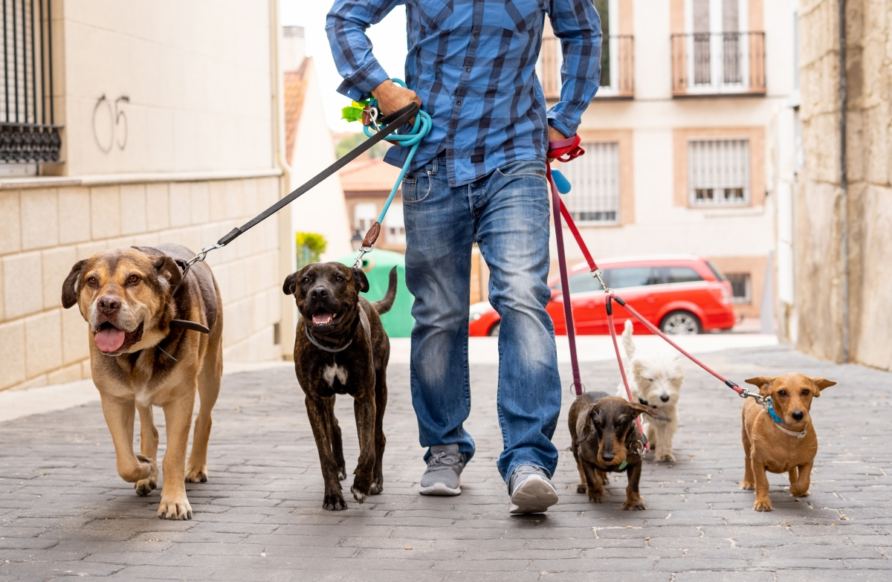
Упитали смо једног декицу како можемо најпре да му помогнемо. Брзо нам је одговорио да му је најпрече да му прошетамо пса, уз речи:
“Ми дајемо псима наше слободно време, расположиво место и вишак љубави. Заузврат, пси нама дају себе целе – то је најбоља погодба коју је човек икада склопио.”

Slide 7

Најновија истраживања показују да су туризам, хотелијерство и мала услужна предузећа најгоре прошла током ове пандемије.
Одговорност сваког од нас је да помогнемо свом првом комшији, ако производи нешто што је нама потребно, држи неку продавницу, па да управо код њега оставимо новац за неки производ, услугу, путовање или шта већ.
Тако ћете учинити добро дело и помоћи њему и његовој породици!

Slide 8
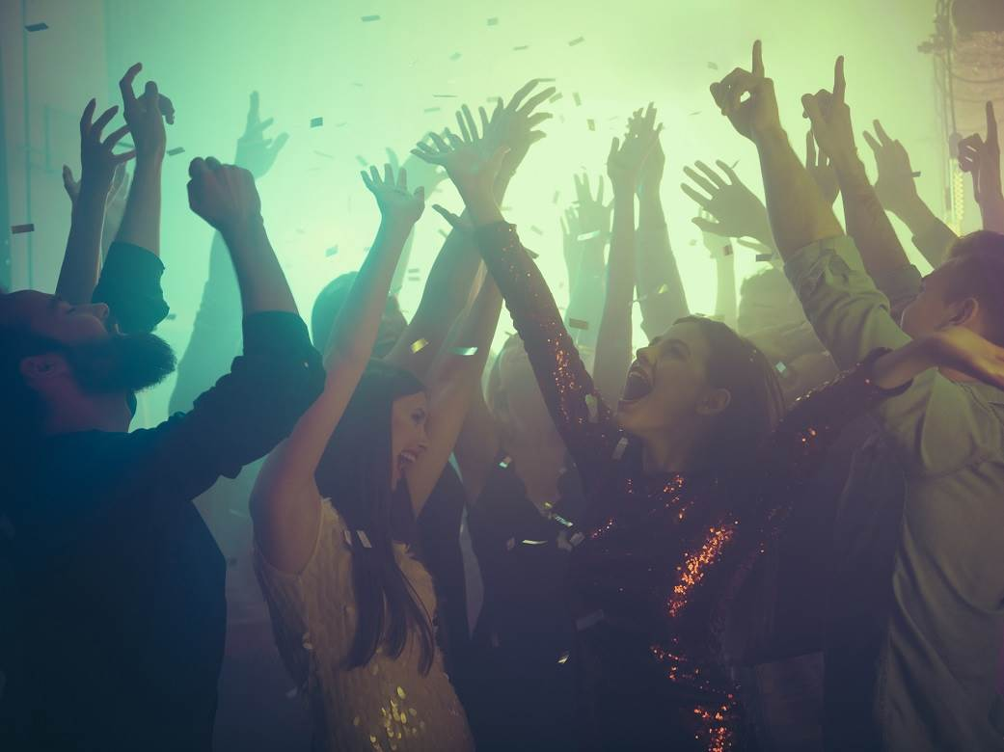
Драги ученици,
Ваша одговорност према заједници се огледа и у томе што ћете правилно разумевати све прописане мере и савете.
Прославе, журке, пунолетства, разна окупљања МОРАЈУ ових дана и месеци проћи без вас, јер је то једино паметно и одговорно са ваше стране.
Живот је пред вама, биће још много лепих прослава на којима ћете уживати, али сада покажите мудрост и останите здрави!

Slide 9

Напослетку, одговорност СВИХ НАС је да се понашамо у складу са превентивним мерама, почев од ношења маски, прања руку, дистанце, избегавања окупљања.
Тиме директно помажемо своме друштву и не морамо да бринемо да ли смо социјално одговорни, јер то јесмо!

Slide 10

ОСТАНИМО ОДГОВОРНИ!!!

